Slide 1
המרכז לבריאות הנפש באר שבע
דין וחשבון שנתי
על פי חוק חופש המידע לשנת 2016
דצמבר 2016

Slide 2
תוכן עניניים
נושא | עמוד
התפתחות ורקע כללי | 3-4
דרכי הגעה והתקשרות | 5
חזון וייעוד | 6
תפיסת עולם | 7
יעדי המרכז לבריאות הנפש | 8
מבנה ארגוני | 9
עיקרי הפעילות של המרכז לשנת 2016 | 10
תקציב המרכז | 11
יישום חוק חופש המידע במרכז | 12
בעלי תפקידים | 13
מחלקות אשפוז | 14-15
יחידות חוץ | 16
מרפאות | 17-18
שירותים רפואיים | 19
יחידות מנהל ומשק | 20
דפי מידע | 21

Slide 3
התפתחות ורקע כללי
המרכז לבריאות הנפש בבאר שבע פועל החל משנת 1978. קודם הופנו תושבי הנגב לאשפוז פסיכיאטרי בירושלים. מאז מספק המרכז שרות בריאות נפש כוללני לכלל אוכלוסיית הנגב המונה כמיליון נפש, מאזור אשקלון ועד אילת.
המרכז פועל במודל ביו-פסיכו-סוציאלי ומספק שירותי אשפוז בכל רמות החומרה ובכל טווח הגילאים (למעט ילדים המופנים לאשפוז למחלקה בנס ציונה).
המרכז מספק שירותים אמבולטוריים ייחודיים כטיפול בדיכאון עמיד, איזון מצבי רוח, הפרעות בתפקוד המיני, טיפול בחרדה, טיפולים בטראומה ופוסט-טראומה נפשית וטיפולי נזע חשמלי.
המרכז מפעיל מרפאה למבוגרים, לילדים ונוער ולפסיכו-גריאטריה. במרכז פועל צוות רב מקצועי, לטיפול ,אשפוז ולתמיכה וליווי למשפחות.
במרכז מכון לאבחון ושיקום הילד המטפל בבעיות התפתחות נוירו-מוטוריות.
במרכז מעבדות קליניות ומעבדות מחקר ונערכים בו מחקרים קליניים, התנהגותיים, אלקטרו-פיזיולוגים ובבעלי חיים ,בשיתוף עם מרכזים ואוניברסיטאות בארץ ובעולם.

Slide 4
אנשי המקצוע בכלל התחומים במרכז מציגים ומשתתפים בכנסים לאומיים ובין-לאומיים וזוכים להוקרה מקצועית ולפרסים על מחקריהם.
במרכז פועלת מחלקה ארצית לטיפול בתחלואה כפולה למחלות נפש והתמכרויות) לחומרים ממכרים ולגמילה מאלכוהול.
המרכז מפעיל יחידה אמבולטורית לשיקום המשתמשים בחומרים ממכרים לאחר גמילתם וכן ניידת לחלוקת תחליפי סם בכל יישובי הנגב.
המרכז מספק שרותי ייעוץ למרפאות הראשוניות ברפואת המשפחה, לשכות הרווחה, תחנות גמילה, שירותי מבחן, ביטוח לאומי, משרד הביטחון, מרפאות מקצועיות, תחנות פסיכולוגיות חינוכיות וגופים נוספים.
המרכז מסונף לאונ' בן גוריון ומהווה תשתית להתפתחות מקצועית אקדמית בכלל המקצועות הרפואיים והפארה-רפואיים בשילוב עם בית הספר לרפואה באוניברסיטת בן גוריון, בית הספר רקאנטי לסיעוד, בית הספר לעבודה סוציאלית, בית הספר למינהל רפואי והמחלקה למדעי ההתנהגות ובמסגרתה פרקטיקום לסטודנטים והתמחות לפסיכולוגים. כמו כן השתלמויות למדריכי תעסוקה וסטודנטים לתזונה.

Slide 5
דרכי הגעה ותקשורת
בית החולים ממוקם בכניסה הצפונית לעיר באר שבע.
בהגעה מאזור הצפון לפנות ברמזור הראשון בכניסה לעיר ימינה. כשני ק"מ נמצא בית החולים מימין (אחרי מרכז הקליטה "נורית"). ממערב ,מכיוון אופקים ונתיבות לפנות בצומת הקאנטרי קלאב שמאלה. במרחק של כ 5 ק"מ לאחר מכללת קיי , בית החולים משמאל.
תחבורה ציבורית: אוטובוס קו 6 מתחנה מרכזית באר-שבע.
טלפון מרכזיה: 08-6401620 08-6401401
טלפון ישיר למיון : 08-6401509 6401720- 08

Slide 6
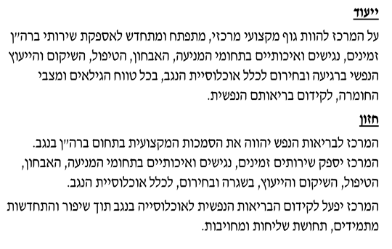

Slide 7
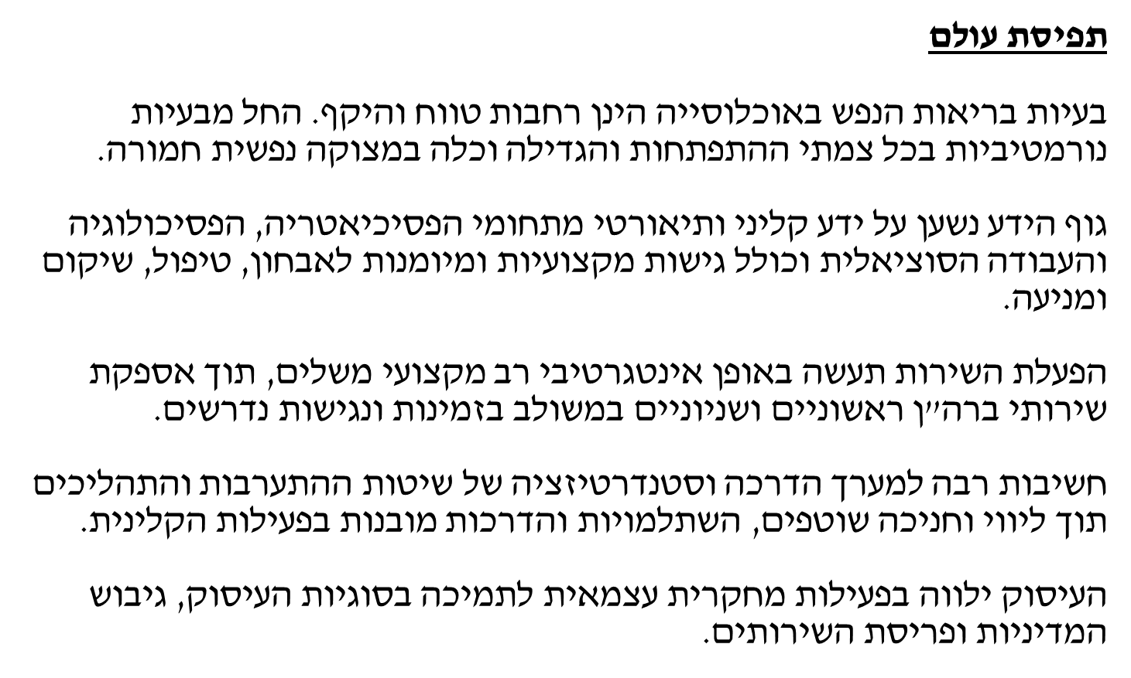

Slide 8
יעדי המרכז לבריאות הנפש
תכנון, התאמה והשלמת פיתוח מערך שירותי בריאות הנפש החסרים לאוכלוסיית האזור, בהתאם לתמהיל המטופלים וצרכיהם. לצורך הבטחת נגישות וזמינות ומסגרות נדרשות ובראייה ארוכת טווח.
הבטחת איכות הטיפול האינטגרטיבי והמשלים הכולל הערכה, טיפול, מעקב ושיקום בראיה מקדמת החלמה. שיפור השירות הניתן ללקוחות המרכז (מטופלים, משפחות, קהילה וכיו"ב).
טיפוח ההון האנושי בכלל המקצועות והתפקידים.

Slide 9
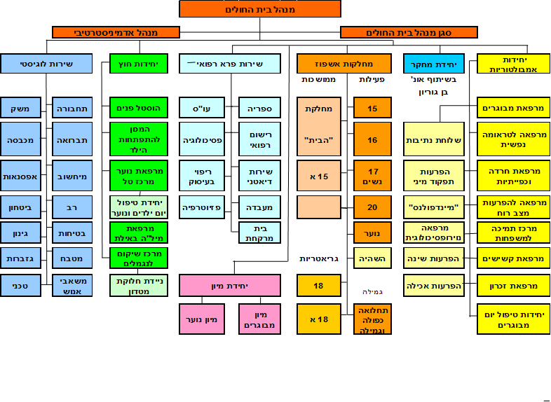
מבנה ארגוני
הדרכה

Slide 10
עיקרי הפעילות של המרכז לשנת 2016
אספקת שירות בתחומי המניעה, האבחון, הטיפול, השיקום והייעוץ בשגרה ובחירום לאוכלוסיית הנגב.
ארגון, התאמת והשלמת השירותים הנדרשים לאוכלוסיית הנגב בתחום ברה"ן בתיאום עם משרד הבריאות.
הכשרה ופיתוח מקצועי של כלל אנשי המקצוע במרכז לשגרה ולחירום.
המשך השלמת הפערים בתחום התשתית והבינוי בתיאום ועל פי תוכנית משרד הבריאות.
שילוב המטופלים ובני המשפחות בגיבוש וניהול תוכניות הטיפול והשיקום בראיית המטופל במרכז.

Slide 11
תקציב המרכז (באלפי ש"ח)
סוג תקציב | פירוט תקציב המרכז 2016 | פירוט ביצוע המרכז 2016 | פירוט תקציב המרכז 2017
הכנסות | (97,011) | (98,681) | (141,517)
שכר | 122,121 | 121,658 | 129,276
תקציב פעולות | 26,716 | 26,751 | 29,455

Slide 12
יישום חוק חופש המידע – התשנ"ח - 1998
חוק זה מיועד לאפשר לציבור הרחב נגישות למידע זמין ומעודכן לגבי השירותים השונים הניתנים ע"י המרכז לבריאות הנפש באר שבע.
המחלקה לרשומות רפואיות מספקת מידע ומסמכים רפואיים בהתאם לחוק הטיפול בחולי נפש, התשנ"א – 1991 וחוק זכויות החולה, התשנ"ו – 1996.
לפירוט מחירון משרד הבריאות עבור שירותים ומסמכים יש לפנות לאתר משרד הבריאות www.health.gov.il.
להלן מספרי הטלפון/פקס להתקשרות:
גב' סולטן חופית, ממונה על חופש המידע ומנהלת המחלקה לרשומות רפואיות :
טלפון : 08-6401505
פקס : 08-6401585
כתובת למשלוח דואר: המרכז לבריאות הנפש באר –שבע, רחוב הצדיק מירושלים 2 מיקוד 84370. ת"ד 4600.
דוא'ל: hofit.sultan@pbsh.health.gov.il

Slide 13
בעלי תפקידים
תפקיד | שם | טלפון (קידומת 08) | פקס (קידומת 08)
מנהל המרכז | פרופ' זאב קפלן | 6401606 | 6401621
סגן מנהל המרכז | ד"ר נמרוד גריסרו | 6401603 | 6401621
מנהל אדמיניסטרטיבי | רונן בן אור | 6401616 | 6401622
עו"ס ראשית | לינור רכב | 6401547 | 6401590
פסיכולוג ראשי | ד"ר יוני גז | 6401531 | 6401590
אח ראשי | יוסף כאמל | 6401605 | 6401668
ממונה על חוק חופש המידע | חופית סולטן | 6401505 | 6401585
אחראי על תלונות הציבור | יוחנן לבני | תיבת תלונות | 6401621
ממונה על מעמד האישה | לינור רכב | 6401657 | 6401575

Slide 14
מרפאות
שם המרפאה | מיקום | מנהל/מרכז המרפאה | דרכי התקשרות קידומת 08
מרפאת זיכרון | במרכז | ד"ר סבטלנה זלמנסון | טל' 6401675 פקס 6401565
מרפאה לטיפול בילדים ונוער- "מרכז טל" | רח' וולפסון 13 ב"ש | ד"ר חנה נמץ | טל' 6408300 פקס 6408316
מרפאת שיניים | במרכז | ד"ר אלון שלו | טל ' 6401729 פקס 6402743
מרפאה גרונטופסיכיאטרית | במרכז | ד"ר אלכס פלטניק | טל' 6401419 פקס 6401473
מרפאה לטיפול בטראומה נפשית | במרכז | ד"ר מייק מטר | טל' 6401603 פקס 6401621
מרפאה לטיפול בדיכאון עמיד | במרכז | ד"ר בוריס נמץ | טל' 6401502 פקס 6401751

Slide 15
מחלקות אשפוז
מחלקה | דרכי התקשרות (קידומת 08) | שם המנהל המחלקה | שם אחות אחראית
מחלקת גברים פעילה | טל' 6401405 פקס 6401733 | ד"ר חנוך מיודובניק | אגבבה ציפי
מחלקת גברים משפטית | טל' 6401409 פקס 6401491 | פרופ' ולדימיר לרנר | טקצ'יק אנדריי
מחלקה פעילה ממושכת (הבית) | טל' 6401410 פקס 6401682 | ד"ר אורי לבנטל | סופי מדינה
מחלקה פעילה ממושכת | טל' 6401406 פקס 6401733 | ד"ר בלה צודקובה | קלצינסקי קטרינה
מחלקה לתחלואה כפולה | טל' 6401719 פקס 6401570 | ד"ר אלכס קפצן | חנה סוויסה
יחידת מיון | טל' 6401504 פקס 6401526 | ד"ר רם כמין | יעל ג'ורנו

Slide 16
מחלקות אשפוז
מחלקה | דרכי התקשרות קידומת 08 | שם מנהל המחלקה | שם אחות אחראית
מחלקת נשים פעילה | טל' 6401713 פקס 6401751 | ד"ר בוריס נמץ | ליאורה צדוק
מחלקה גרונטופסיכיאטרית | טל' 6401149 פקס6401473 | פרופ' יוסף לוין | גריצ'נר איילת
מחלקת השהייה | טל' 6401504 פקס 6401526 | ד"ר ג'ולי אפלבוים | יעל ג'ורנו
מחלקת נוער | טל' 6401660 פקס 6401488 | ד"ר משה לכיש | איריס זריהן
יחידת טיפול יום "גבים" | טל' 6401697 פקס 6401727 | ד"ר צור מאיר | נורית בן אריה

Slide 17
יחידות חוץ
יחידה | מיקום | דרכי התקשרות (קידומת 08) | מנהל היחידה
התחנה לאבחון ושיקום הילד | במרכז | טל' 6401704 פקס 6401771 | ד"ר צדקה יאיר
מרכז טיפול בהתמכרויות - "מטרה" | עיר העתיקה, אנילביץ' 25 ב"ש | טל' 6408338 פקס 6408349 | ד"ר איגור גורזילצן
הוסטל "בית רותם" | במרכז | טל' 6401785 פקס 6401783 | ציון בן שלוש
שירות לאבחון וטיפול מרחוק | במרכז | טל' 6401767 פקס6401580 | ד"ר תודר דורון

Slide 18
מרפאות
שם המרפאה | מיקום | דרכי התקשרות (קידומת 08) | מנהל /מרכז המרפאה
מרפאת מבוגרים | בכניסה למרכז | טל' 6401502 פקס 6401727 | ד"ר רוברטו אומנסקי
מרפאה להפרעות שינה | בכניסה למרכז | טל' 6401502 פקס 6401727 | ד"ר אולג שומייקו
מרפאת חרדה | בכניסה למרכז | טל' 6401579 פקס 6401580 | ד"ר תודר דורון
מרפאה להפרעות מצב הרוח | בכניסה למרכז | טל' 6401519 פקס 6401727 | פרופ' יולי ברסודסקי
מרפאה להפרעות בתפקוד מיני | בכניסה למרכז | טל' 6401528 פקס 6401727 | ד"ר בלה צודקובה
מרפאת המיינדפולנס | בכניסה למרכז | טל' 6401502 פקס 6401727 | ד"ר עודד ארבל

Slide 19
שירותים רפואיים
שם היחידה | טלפון (קידומת 08) | פקס (קידומת 08) | מנהל/מרכז השירות
ריפוי בעסוק | 6401757 | 6401756 | דניאלה פרץ
השירות הפסיכולוגי | 6401531 | 6401590 | ד"ר יוני גז
השירות לעבודה סוציאלית | 6401547 | 6401590 | רכב לינור
מנהלת הסיעוד | 6401605 | 6401668 | יוסף כאמל
מעבדה | 6401731 | 6401732 | הדי שמעון
בית מרקחת | 6401707 | 6401728 | מאיה מיכאל
שירות דיאטה | 6401730 | 6401743 | נטע קליין
נזעי חשמל | 6401543 | 6401491 | פרופ' יולי ברסודסקי
פיזיותרפיה | 6401526 | 6401462 | בוריס לוצקי
יחידה נוירופסיכולוגית | 6401767 | 6401528 | ד"ר דורון תודר
ספריה ומאגרי מידע | 6401555 | 6401549 | ליאורה מרגוליס
מחקר ופיתוח | 6401742 | 6401743 | פרופ' חגית כהן

Slide 20
יחידות מנהל ומשק
יחידה | טלפון קידומת 08 | פקס קידומת 08 | מנהל היחידה
רשומות רפואיות | 6401577 | 6401585 | חופית סולטן
משאבי אנוש | 6401612 | 6401550 | אלי בן פורת
מחלקת כספים | 6401608 | 6401653 | יעקב בייאר
מחשוב ומערכות מידע | 6401527 | 6401527 | ינאי כהן בן חיים
הדרכה | 6401657 | 6401575 | אירנה חייט
בטיחות | 6401537 | 6401622 | סולומון שפריר
אפסנאות ורכש | 6401636 | 6401629 | איציק פדלון
מחלקה טכנית | 6401618 | 6401634 | אריק כתר
מחלקת משק ורכב | 6401752 | 6401749 | סמי סבג
רב המרכז | 6401546 | 6401717 | הרב שלמה ממן
קצין ביטחון | 6401610 | 6401787 | ציון דדון
מטבח | 6401600 | 6401680 | אלון שלמה

Slide 21
רשימת דפי מידע לציבור שפורסמו בשנת 2016
למתנדבי המרכז
מרפאת מיינדפולנס
הפרעות שינה
נפגעי טראומה נפשית
מרפאה להפרעות בתפקוד המיני
מית"ל (מרכז לתמיכה וייעוץ למשפחות)
ציפור הנפש (שירות תמיכה לילדי מטופלים)
פסיכותרפיה התנהגותית קוגניטיבית
פוסט טראומה
* העלונים מפורסמים באתר המרכז

